Slide 1

BUSINESS PLAN
2020
华为官网
主讲人：雷渠新
2020.7.14

Slide 2

01
项目背景
02
移动端
目录
03
网页端
04
总结

Slide 3
第一部分
项目背景

Slide 4
第二部分
移动端

Slide 5
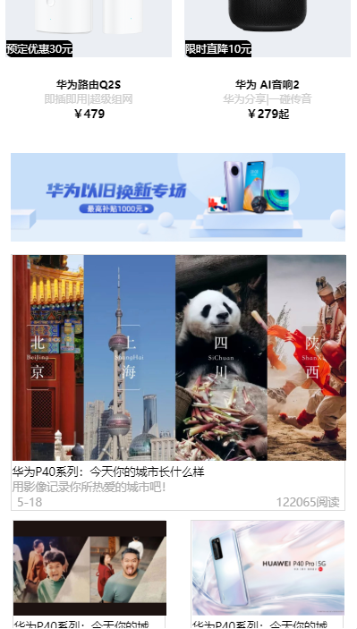
02
移动端
Click here to add words
移动端首页

Slide 6
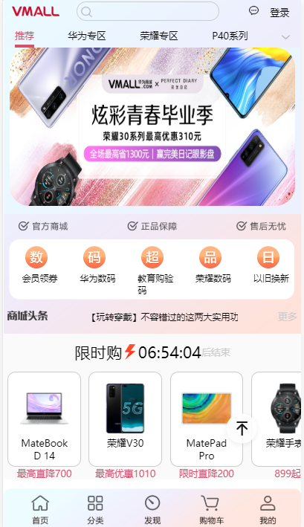
02
移动端
商城首页

Slide 7
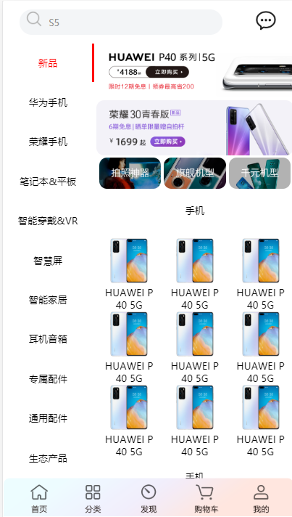
02
移动端
分类

Slide 8
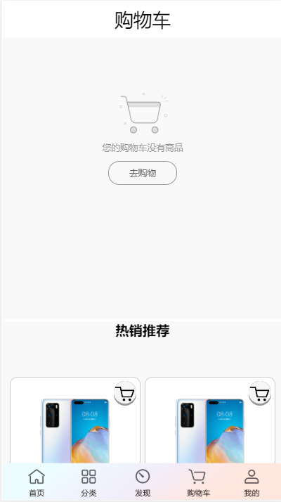
02
移动端
购物车

Slide 9
第三部分
网页端
Notes:
PPT模板： www.1ppt.com/moban/ 行业PPT模板：www.1ppt.com/hangye/
节日PPT模板：www.1ppt.com/jieri/ PPT素材： www.1ppt.com/sucai/
PPT背景图片：www.1ppt.com/beijing/ PPT图表： www.1ppt.com/tubiao/
优秀PPT下载：www.1ppt.com/xiazai/ PPT教程： www.1ppt.com/powerpoint/
Word教程： www.1ppt.com/word/ Excel教程： www.1ppt.com/excel/
个人简历： www.1ppt.com/jianli/ PPT课件： www.1ppt.com/kejian/
手抄报： www.1ppt.com/shouchaobao/ 试题下载： www.1ppt.com/shiti/
教案下载： www.1ppt.com/jiaoan/ 字体下载： www.1ppt.com/ziti/

Slide 10
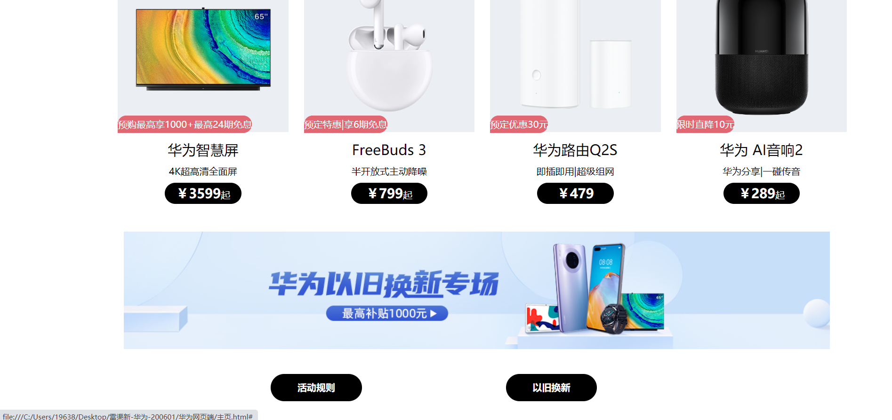
03
网页端
官网首页

Slide 11

03
网页端
华为商城首页

Slide 12
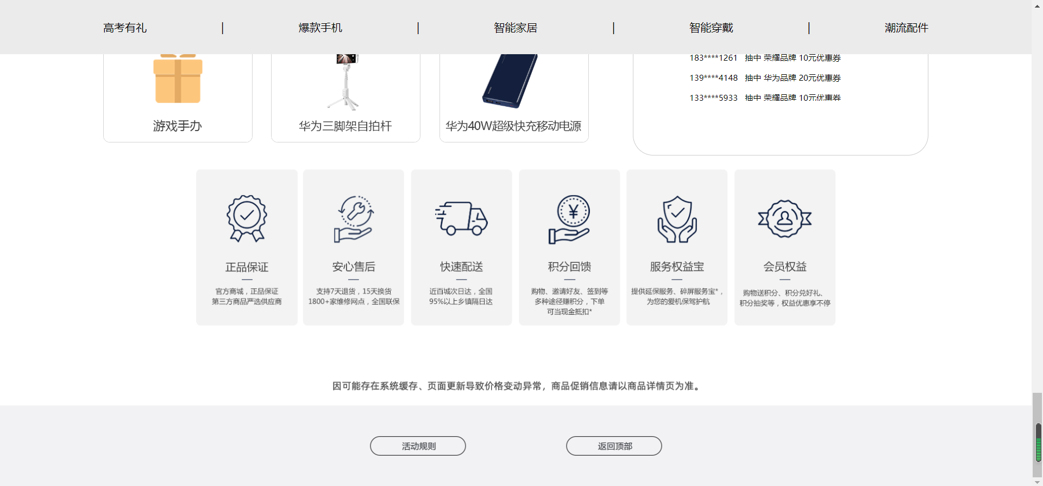
03
网页端
商城首页底部

Slide 13
第四部分
雷渠新

Slide 14
04
总结
。。。。。

Slide 15
BUSINESS PLAN
2020
谢谢您的聆听
主讲人：雷渠新
2030.12.28

